Slide 1
JOONISTAME NUMBRIST
1
Heli Pundonen
2010

Slide 2
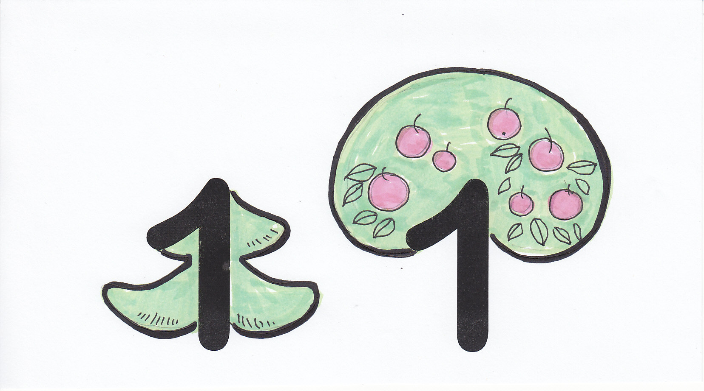
1 ERINEVAD PUUD

Slide 3
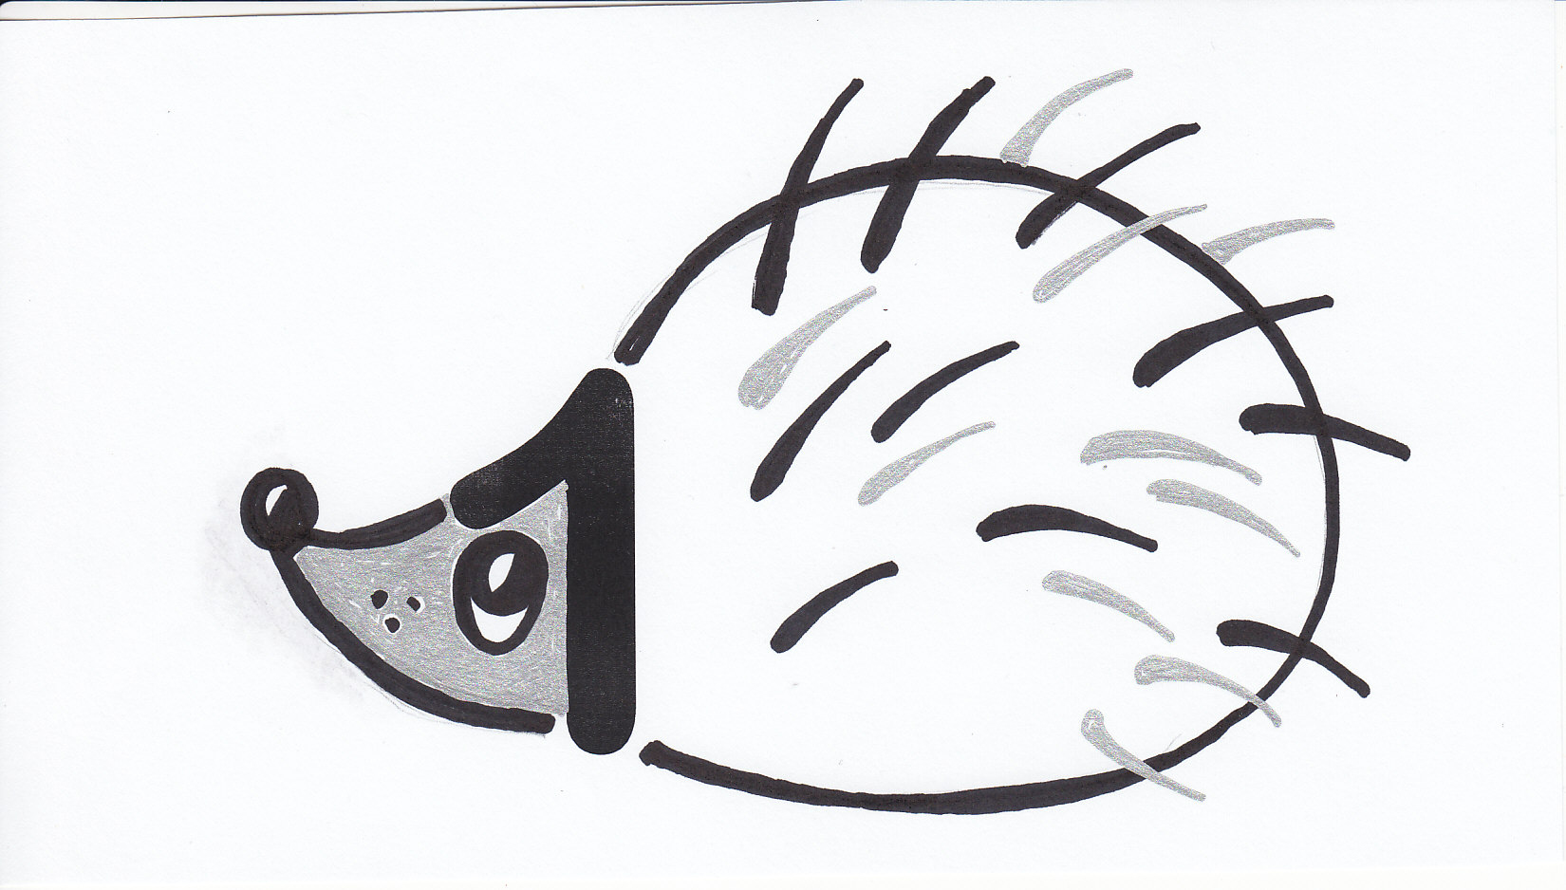
1 SIIL

Slide 4
Joel

Slide 5
Dorel

